Slide 1
Урок математики в 4 классе. УМК « Школа России» Учитель начальных классов: Самофалова Татьяна Александровна. ГБОУ СОШ № 355 Московского района, города Санкт- Петербурга.

Slide 2
Устный счёт:
6300 : 100 : 7
720 : 90 x 10
12000 : 4000 х 7
16 х 100 : 10
90 х 30 : 100

Slide 3
Устный счёт:
720 : 6300 : 100 : 7 = 9
90 x 10 = 80
12000 : 4000 х 7 = 21
16 х 100 : 10 = 160
90 х 30 : 100 = 27
9 | 80 | 21 | 160 | 27
Д | Б | Р | И | О

Slide 4
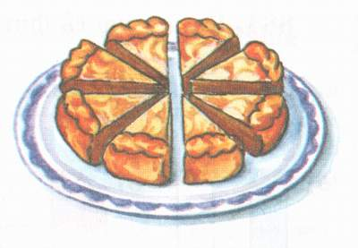
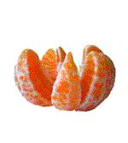
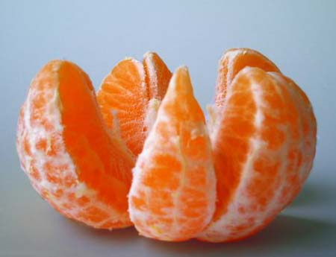
Тема урока: «Д Р О Б И»

Slide 5
Дробь – это одна или несколько равных долей, записанных с помощью двух натуральных чисел, разделенных линией.
m – числитель
n - знаменатель

Slide 6
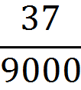
Прочитайте дроби:

Slide 7
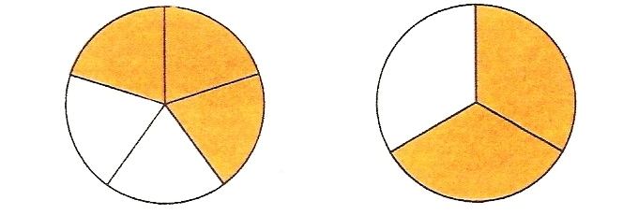
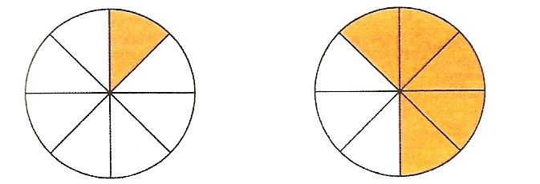
Определи, на сколько равных частей поделена каждая окружность? Запиши какая часть каждого рисунка закрашена.

Slide 10
1
4

Slide 11
3
4

Slide 13
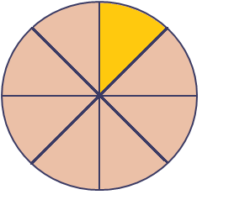

Slide 14
1
8

Slide 15
7
8

Slide 16
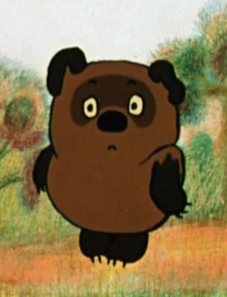
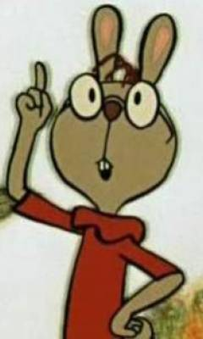
Задача: На огороде длина, которого 12 м, а ширина 8 м Кролик посадил морковку. Она заняла 1/6 часть всей площади. Какую площадь занимает морковь?

Slide 17
?

Slide 18
S
?

Slide 19
S-?
1
6
?

Slide 20
a
b
S-?
1
6
?

Slide 21
12
8
S
1
6
?

Slide 22
Задача
1) 12 х 8 = 96 ( ) – S огорода.
2) 96 : 6 = 16 ( )
Ответ: 16 площадь огорода занятая морковью.

Slide 23
Задача 1:
На огороде длина, которого 12 м, а ширина 8 м Кролик посадил морковку. Она заняла 1/6 часть всей площади. Какую площадь занимает морковь?
Задача 2:
На огороде длина, которого 12 м, а ширина 8 м Кролик посадил морковку. Она заняла 1/8 часть всей площади, а на оставшейся площади он посадил капусту. Какую площадь занимает капуста?

Slide 24
Сравнивая две дроби с одинаковым знаменателем заметили:
если
Чем меньше числитель, при одинаковом знаменателе, тем меньше дробь, чем больше числитель, при одинаковом знаменателе, тем больше дробь.

Slide 25
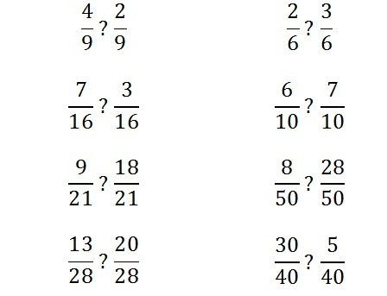
Сравните дроби:

Slide 26
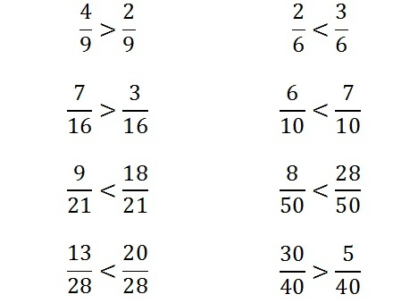
Проверь себя:

Slide 27
Спасибо
за
внимание

